Slide 1
七、双线性变换法
1、变换原理
使数字滤波器的频率响应
与模拟滤波器的频率响应相似。
冲激响应不变法、阶跃响应不变法：时域模仿逼近
缺点是产生频率响应的混叠失真

Slide 2
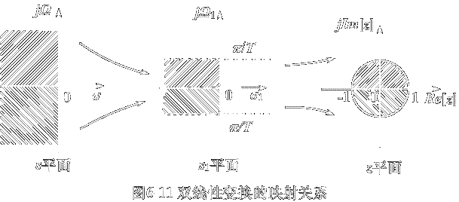


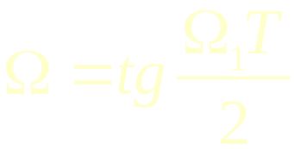


Slide 3
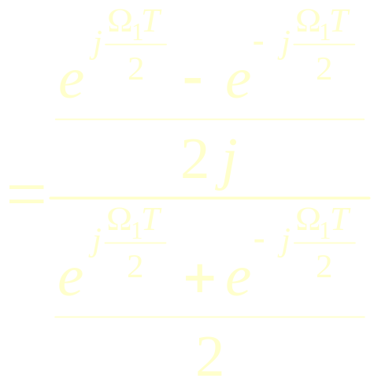
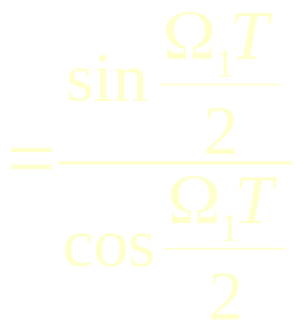


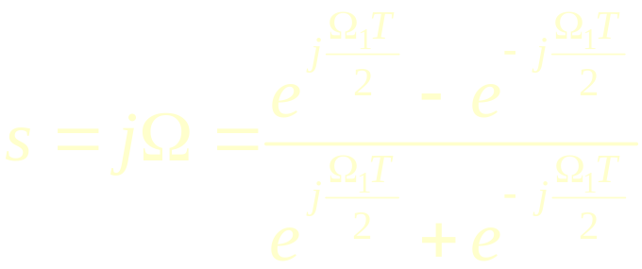
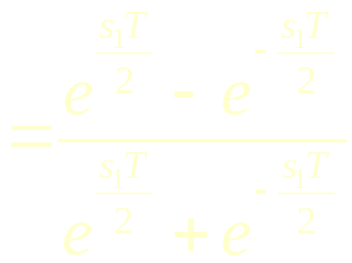
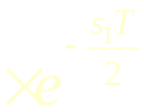
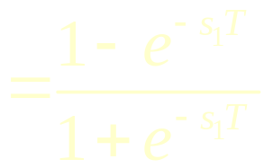
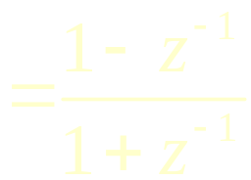
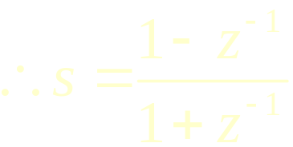
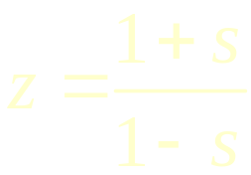

Slide 4
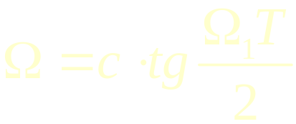
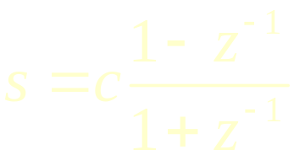
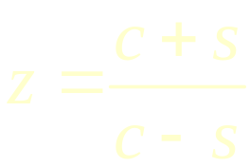
为使模拟滤波器某一频率与数字滤波器的任一频率有对应关系，引入系数 c

Slide 5

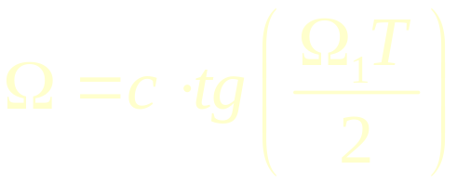
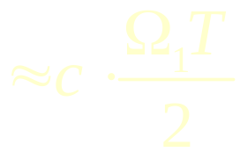
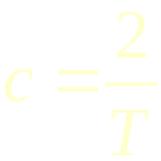


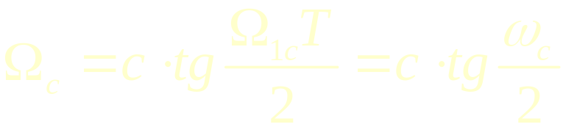
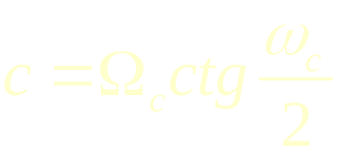
2、变换常数c的选择
1）低频处有较确切的对应关系：
2）某一特定频率严格相对应：
特定频率处频率响应严格相等，可以较准确地控制截止频率位置

Slide 6
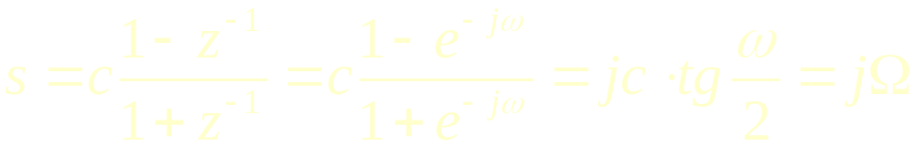
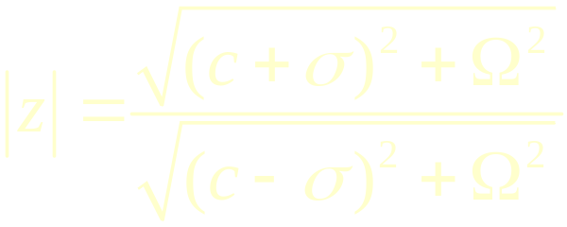
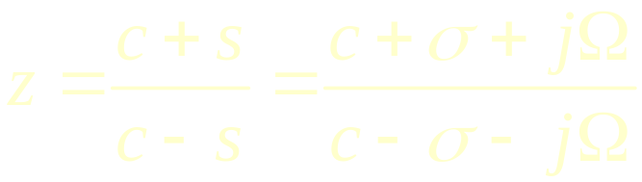


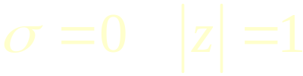
3、逼近情况
1）
s平面虚轴
z平面单位圆
2）
s平面
z平面
左半平面
单位圆内
右半平面
单位圆外
虚轴
单位圆上

Slide 7
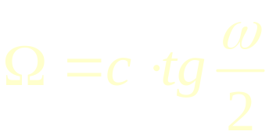
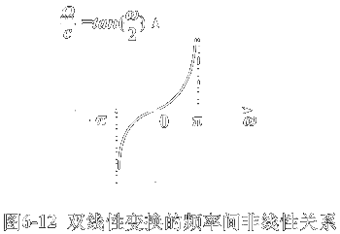



4、优缺点
  避免了频率响应的混迭现象
优点：
s 平面与 z 平面为单值变换

Slide 8


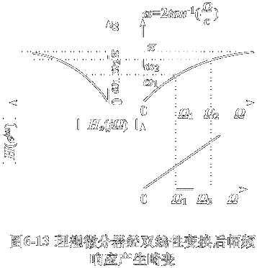

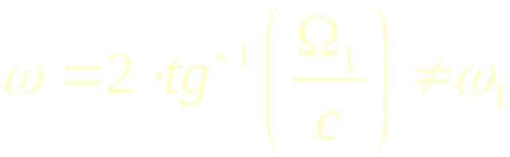
缺点：
  除了零频率附近， 与 之间严重非线性
  1）线性相位模拟滤波器 非线性相位数字滤波器
  2）要求模拟滤波器的幅频响应为分段常数型，不然会产生畸变
  分段常数型模拟滤波器经变换后仍为分段常数型数字滤波器，但临界频率点产生畸变

Slide 9

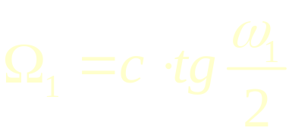
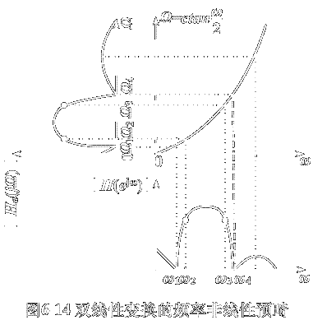


预畸变
给定数字滤波器的截止频率 ，则
按 设计模拟滤波器，经双线性变换后，即可得到 为截止频率的数字滤波器

Slide 10
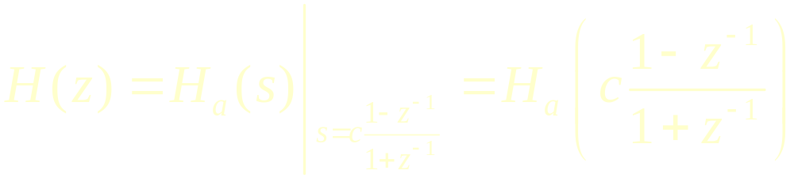
6、模拟滤波器的数字化方法

Slide 11
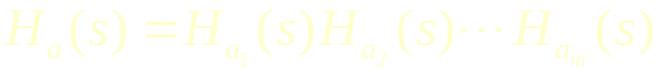

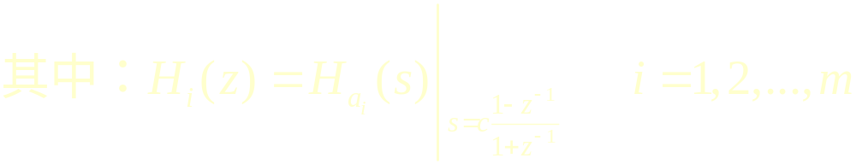
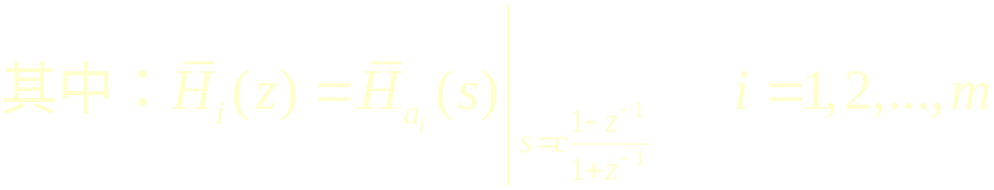
可分解成级联的低阶子系统
可分解成并联的低阶子系统

